Slide 1


液体キセノンのシンチレーション光に感度のある大型MPPCの研究開発
金子大輔、他MEGコラボレーション

Slide 2
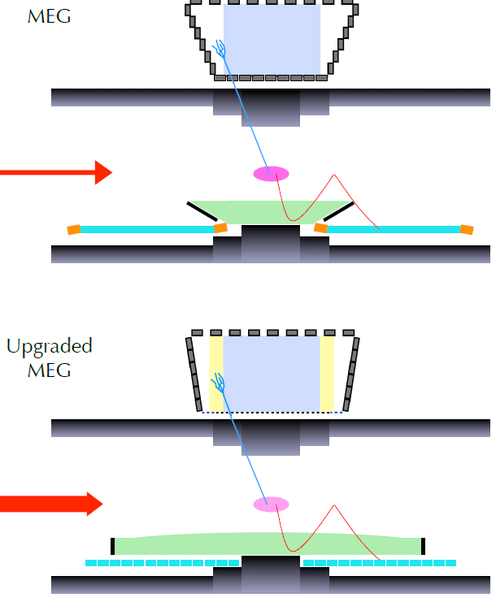
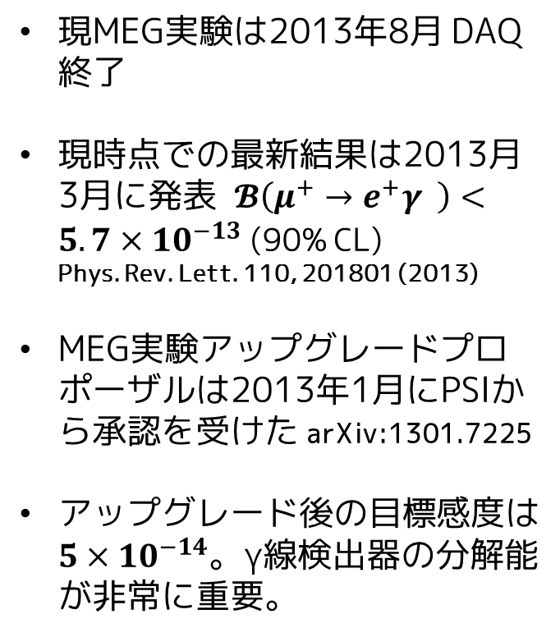
MEG実験アップグレード
液体キセノン検出器
現MEG実験は2013年8月 DAQ終了
現時点での最新結果は2013月3月に発表 $𝓑\left(μ^{+}→e^{+}γ \right)<5.7×{10}^{−13}$ (90% CL) Phys. Rev. Lett. 110, 201801 (2013)
MEG実験アップグレードプロポーザルは2013年1月にPSIから承認を受けた arXiv:1301.7225
アップグレード後の目標感度は$5×{10}^{−14}$。γ線検出器の分解能が非常に重要。
μ粒子ビーム
γ
ドリフト
チェンバー
e⁺
タイミング
カウンター
液体キセノン検出器
μ粒子ビーム
γ
ドリフト
チェンバー
e⁺
タイミング
カウンター

Slide 3
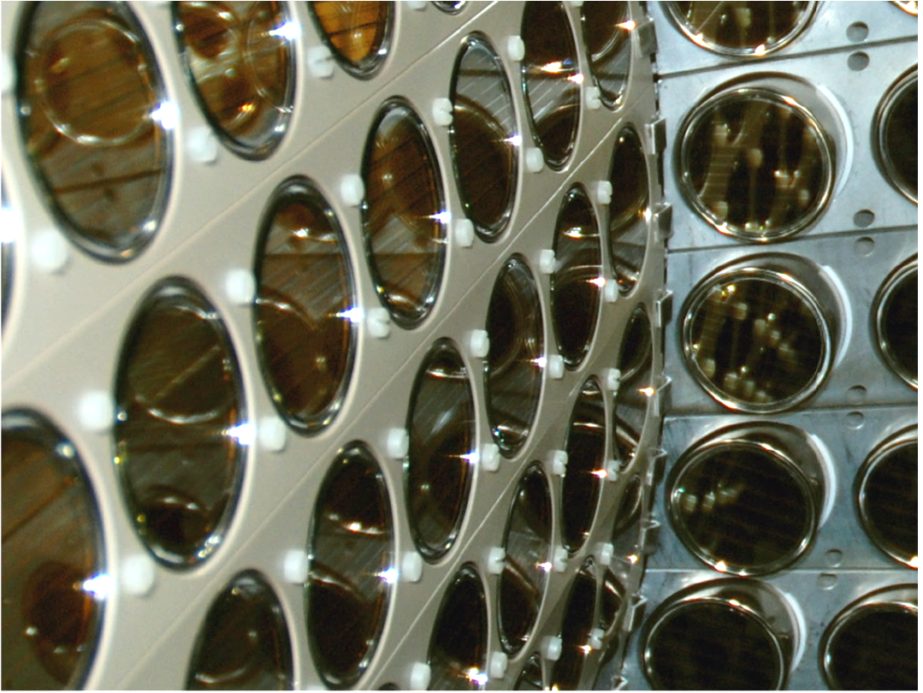
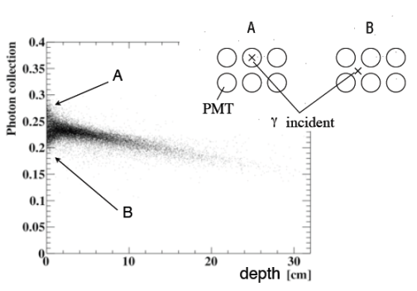
現MEGにおける液体キセノン検出器
μ⁺→e ⁺ γ 崩壊で発生する52.8MeVのγ線を検出する。
900ℓの液体キセノン (LXe)
入射面に216個
他の面に630個の
有効面積の直径が46mmの
光電子増倍管(PMT)
PMT
Present
γ-ray
PMT に近い位置でγが反応した場合、光子の収集効率に場所依存性が大きくなる。
↓
検出器の浅い位置では分解能が悪い。

Slide 4
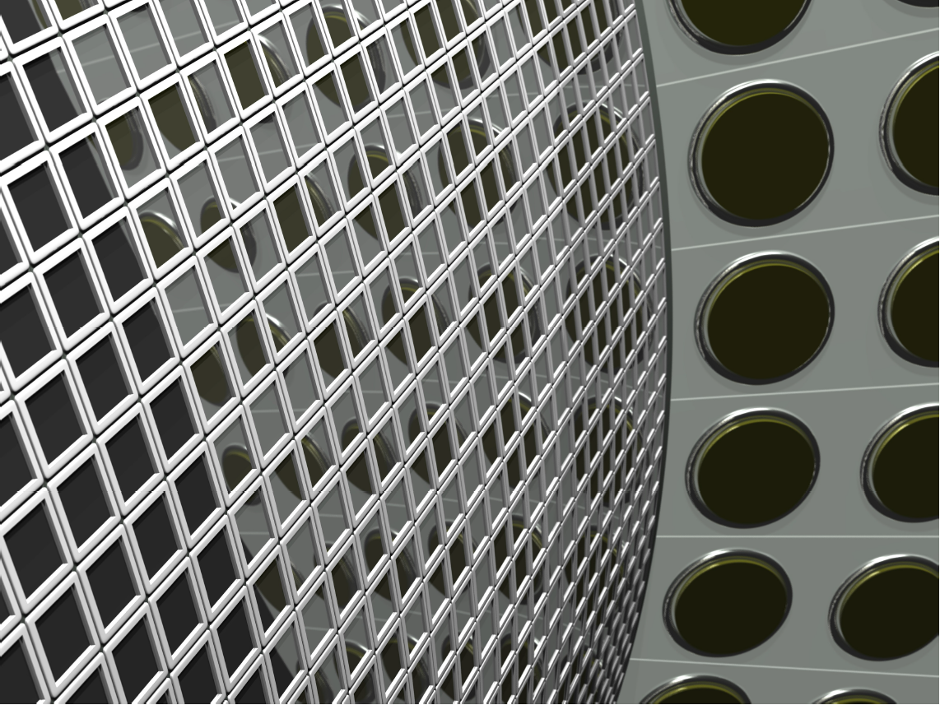
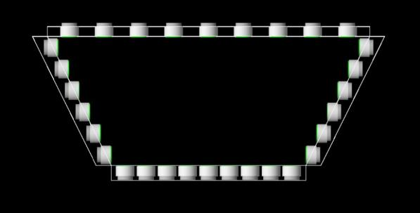
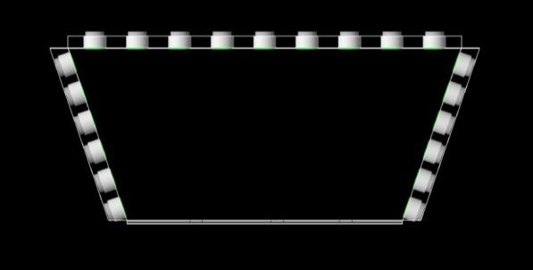
液体キセノン検出器の更新
より小型のセンサーを入射面に配置してuniformityを良くして、分解能を向上させる
浜松ホトニクス製のピクセル
光検出器(MPPC)を採用する予定
MPPC
PMT
入射面に約4000個の
紫外線に感度があり有感面積12×12mm²を持つMPPC
Upgraded
CG image
γ-ray
xenon volume
γ
←現在
更新後→
γ
acceptance
入射面の幅を広げる → エネルギー漏れが減少
光電面を同平面上に → レスポンスがより均一に
入射前の物質量が減少 → 検出効率が向上(約10%)

Slide 5
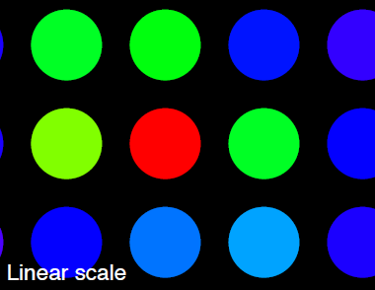
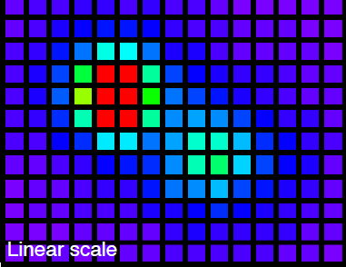
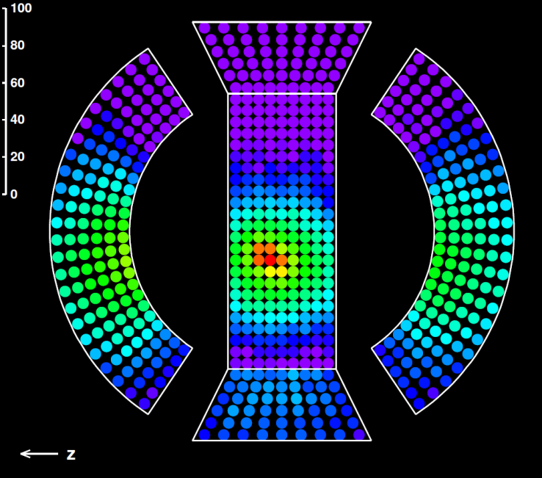
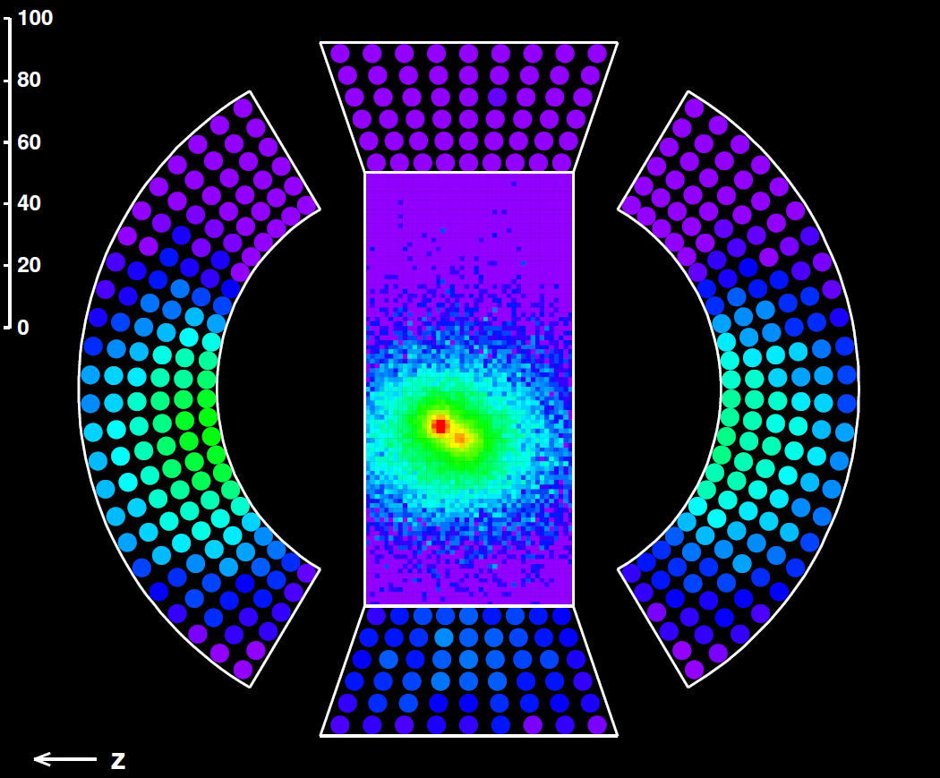
シャワーの見え方の違い
現在
更新後
MCによる、同一のγ線パイルアップイベント
イメージング能力が格段に向上

Slide 6
更新後の性能 エネルギー分解能
depth ＜ 2cm
40 % of events
depth ≧ 2cm
60 % of events
Upgraded
σ_{up}
2.4%
↓
1.1%
Upgraded
Present
σ_{up}
1.7%
↓
1.0%
Present
52.8MeV(MEGで探索する信号)に対する応答

Slide 7
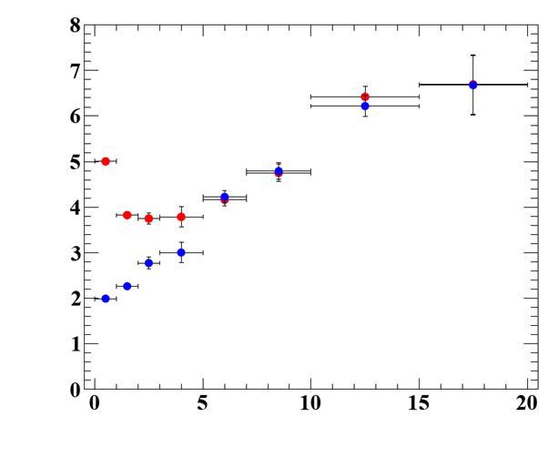
更新後の性能 位置分解能
Position resolution in σ [mm]
Red : Present
Blue : Upgraded
Depth from inner face [cm]

Slide 8
開発の経緯
LXe 検出器
での採用
VUV (λ=175nm)
に対する感度
1ch当りの面積12×12mm²で
1 p.e. 弁別可
13年 年次大会にて報告した。
波形のテールをどのように抑制するかが課題となった。
目標は50ns。
S/N の悪化
長い波形
(τ～200ns)
パイルアップ増加
etc.

Slide 9
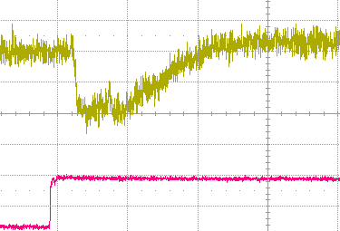
本講演での報告
クエンチ抵抗を下げても、ある長さより短い波形にはできなかった。
長いテールの抑制
クエンチ抵抗を可能 な限り小さく
プリアンプ入力インピーダンスを下げる
センサーを分割して直列に接続する
長い同軸ケーブルを通すと、波形が崩れてしまう。
200ns
Rs = 33Ω, 10m cable
浜松ホトニクス製
新型MPPC
紫外光対応型の試作品の作成を依頼
LXe中で試験を行った。

Slide 10
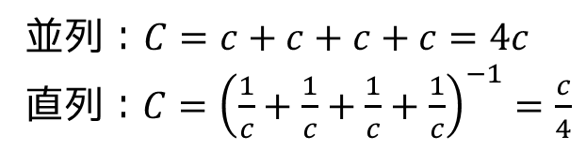
MPPCの直列接続について
12mm×12mm のセンサー領域をいくつかに分割し直列に
接続することでキャパシタンスを減少させる。
キャパシタンスの減少により波形が鋭くなることが期待される一方ゲインが減少してS/N比が悪化する懸念がある。
今回12mm×12mm の素子を内部的に分割する代わりに
6mm×6mm のMPPCを4個HPKから提供を受け試験した。
(合計の面積は12mm×12mmと等価)
4つの素子を接続する場合
並列：$C=c+c+c+c=4c$
直列：$C={\left(\frac{1}{c}+\frac{1}{c}+\frac{1}{c}+\frac{1}{c}\right)}^{−1}=\frac{c}{4}$
うまくいけば
monolithicで
6mm
12mm
直列接続自体は、スイス・PSIのμSR 実験で実証されている。
MEG実験の新型タイミングカウンターでも採用されている。

Slide 11
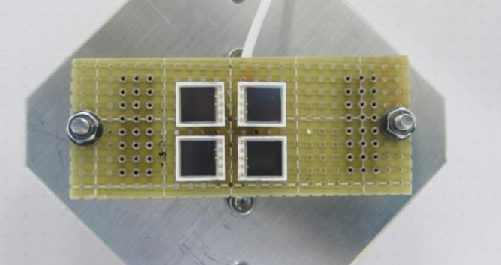
直列試験セットアップ
液体キセノン中で2種類(3通り)の接続方法をテストした。
6mm
単純直列 : Simple
Hybrid I (4分割)
Hybrid II (2分割)
preamp
× 余分な部品が必要
× セクターごとの
ゲイン一様性が必要
(バイアス電圧共通)
○ 電源電圧が低い
○ 各セクターの
電位が同じ
○ 部品が少ない
○ over voltageが
自動で揃う
× 電源電圧が高い
× セクター毎に
電位が異なる
bias
※MPPC故障のため、テスト時は3個の直列

Slide 12
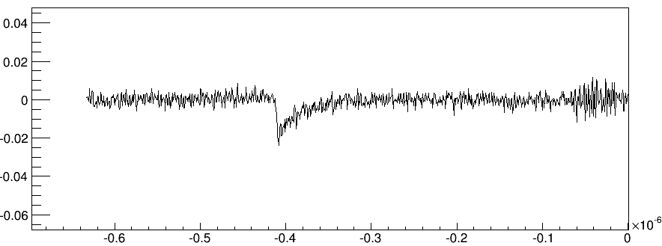
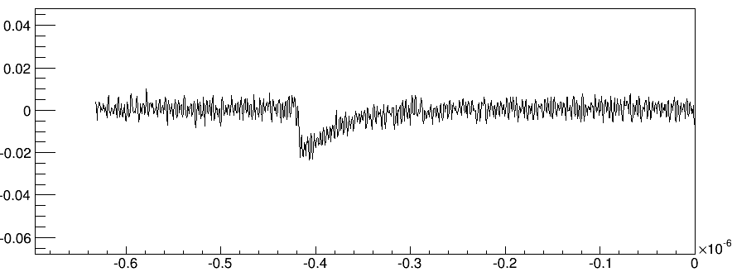
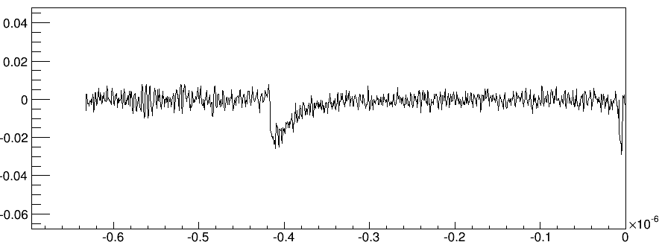
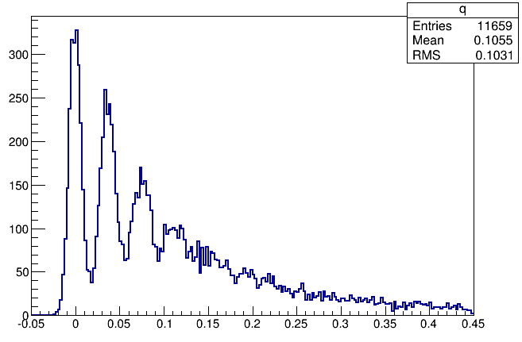
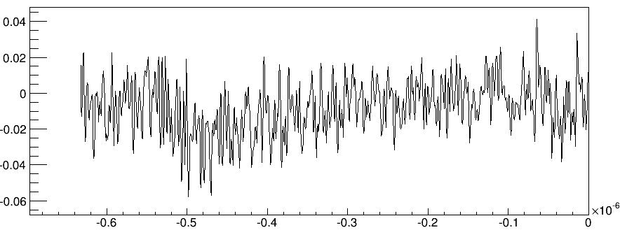
1 photo electron 波形
Hybrid I
LEDを微弱に発光させ、それと同期したトリガーでデータを取得。
波形が3×3mm²のMPPCと同程度に鋭い
1 p.e. の 信号が弁別可能
電圧 [V] →
Vov = 3.0V
Hybrid II
Vov = 3.0V
Simple
0 p.e.
1 p.e.
Simple
3.0V
Vov = 3.0V
2 p.e.
Parallel
Vov =1.5V
×10 amp
電荷 →

Slide 13
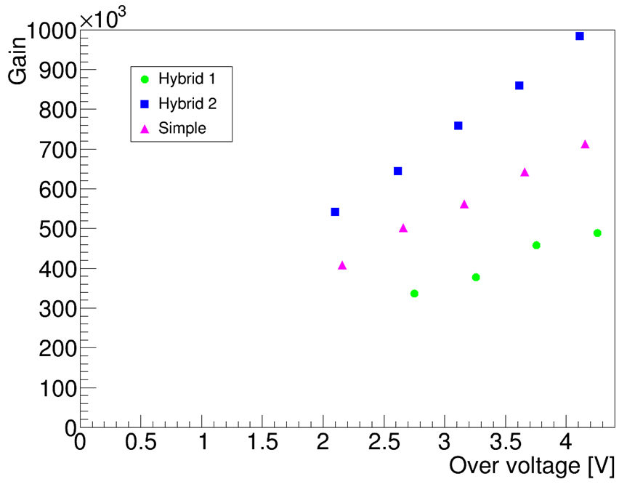
ゲイン
波形が短くなる(キャパシタンスが小さい)
接続ほどゲインも小さく、測定を行った領域では4～10×10⁵。
並列接続に比べて低いが、1 p.e.は十分分解できるので問題ない。
キャパシタンス C = e × Gain / V
Hybrid1 : 18.7 ±1.9 [fF]
Hybrid2 : 32.9 ±0.4 [fF]
Simple : 27.9 ±0.6 [fF]

Slide 14
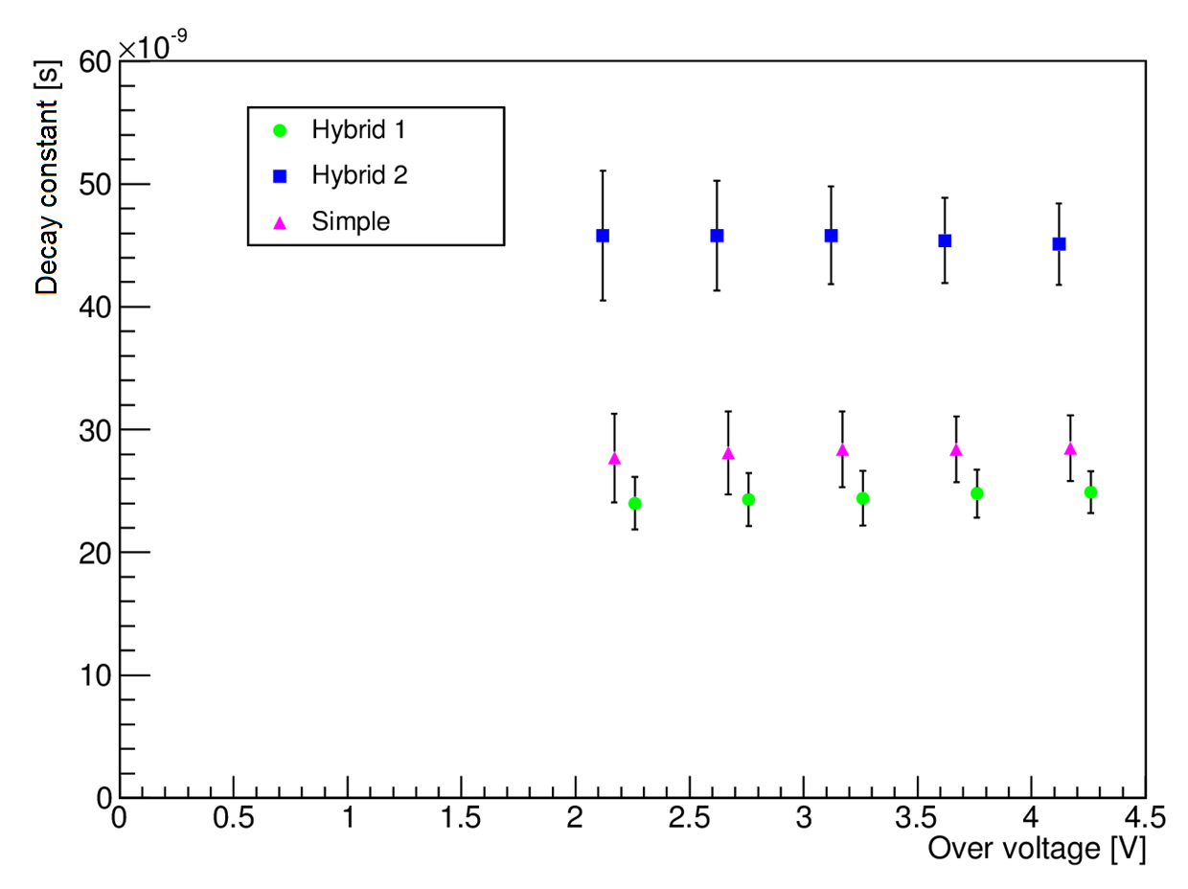
波形と接続方式の関係
イベント毎に波形をフィットし
立下りの時定数を求めた。
Hybrid I 約26ns
Hybrid II 約46ns
Simple 約28ns
↕
Parallel 約200ns
どのケースでも目標とする50ns
以下の時定数が得られている。
クエンチ抵抗 1.20MΩ と、先に求めたCから、 時定数τ = RC
Hybrid I : 22.4ns
Hybrid II : 39.4ns
Simple : 33.5ns
2割程度の誤差で、コンシステントな結果

Slide 15
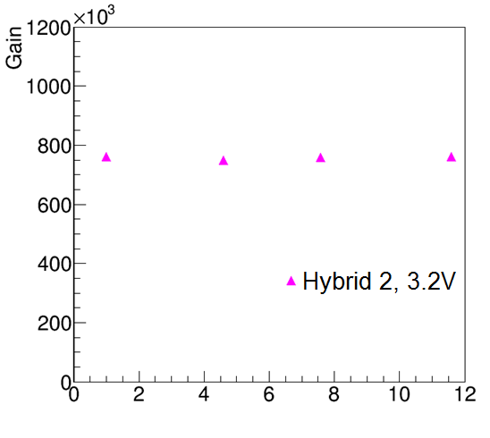
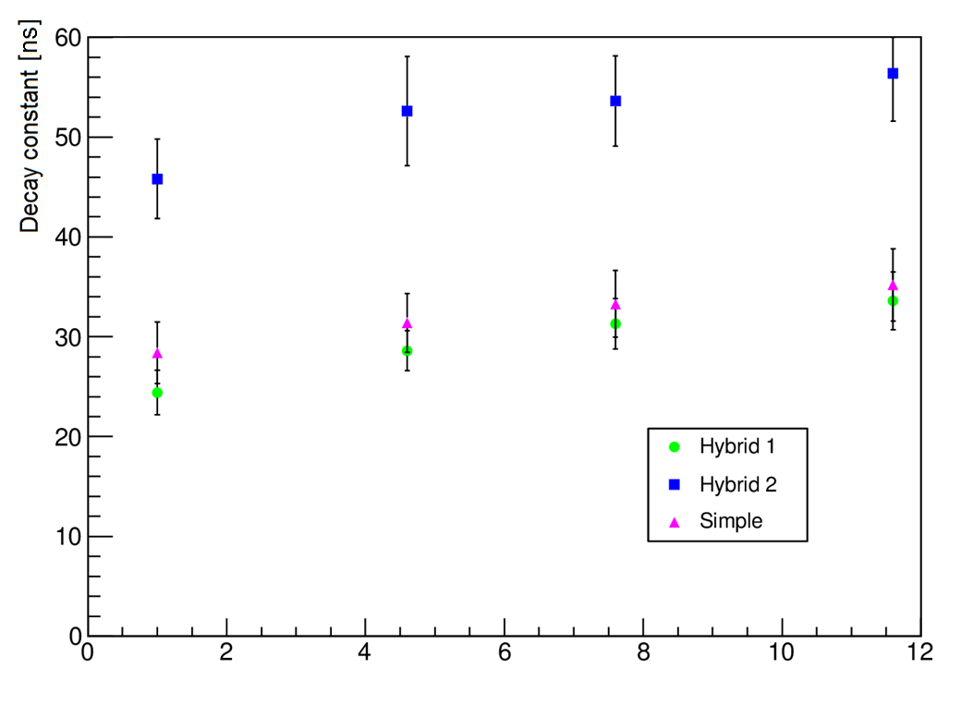
ケーブルの長さの影響
実機ではMPPCから読み出しエレキまで、約10mのケーブルがある。
MPPCとプリアンプの間にケーブルを追加して波形の変化を観測した。
Cable Length [m]
Cable Length [m]
ゲインは殆ど変化していないが、テールの時定数は1mあたり約1ナノ秒長く見えている。Hybrid 2は 56nsまで増えているが、acceptable。

Slide 16
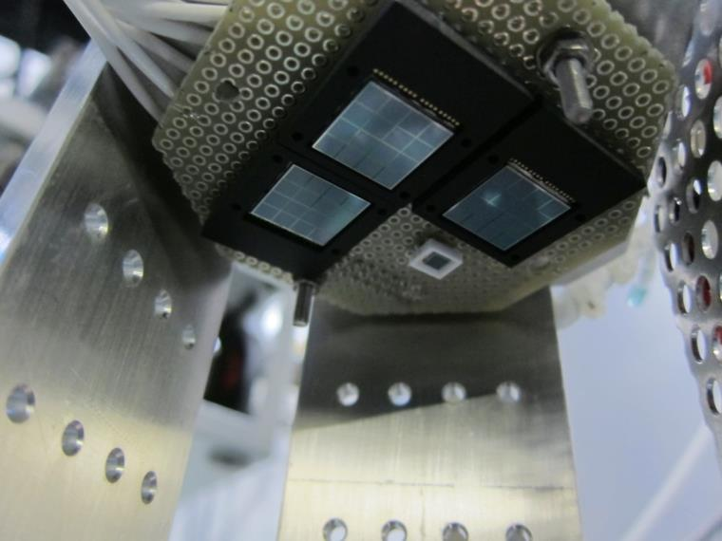
新型MPPCの性能評価
2012年浜松ホトニクス社から新しい設計のMPPCが発表された。
T.Nagano et. al., IEEE NSS 2012
今回、この技術が導入されていて、かつ真空紫外光に対する感度を持つプロトタイプの試験を行った。
アフターパルスの抑制
  安定に運転可能な電圧 領域の拡大
    より高いゲインとPDE
  ハイレート耐性の向上
金属クエンチ抵抗
  常温と低温での波形の変化が減少
  ※従来のポリシリコン抵抗では抵抗がLXe温度で常温の約2倍
new MPPC
3mm×3mm

Slide 17
新型MPPCの結果
従来のMPPCと比較し
アフターパルスが抑制されている。
従来のUV有感MPPCでは1.5V程度のオーバーボルテージ以上では波形が不安定になったが、新型では4.0V以上まで運転領域を拡大できる。
立下りの時定数は
常温 : 21.3ns、LXe温度 : 25.1 ns
約2割の違い。浜松のデータによるRqの変化、20％と一致

Slide 18
まとめと、今後
MEG実験アップグレードにおける液体キセノン検出器更新のために
液体キセノン中で使用できる大型MPPCが必要であり研究開発を進めている
結果
  大型MPPCでの波形の鈍りを抑えるために、直列(ハイブリッド)
  接続の試験を行い、30 – 60 nsの短いパルスを得ることができた。
  浜松ホトニクスによる新しい技術の導入により、アフターパルス
  確率の減少を確認した。
    動作電圧範囲の拡大->PDE、ゲインの向上
    ハイレート耐性の向上
予定
  基本的な要求事項は満足する事が出来たため、今後は量産に向けた詳細な設計の段階に移る。
  2014年に600個のMPPCを使用するプロトタイプ試験を予定
  している。続いて実機のためのMPPCの量産、試験を開始する。

Slide 19
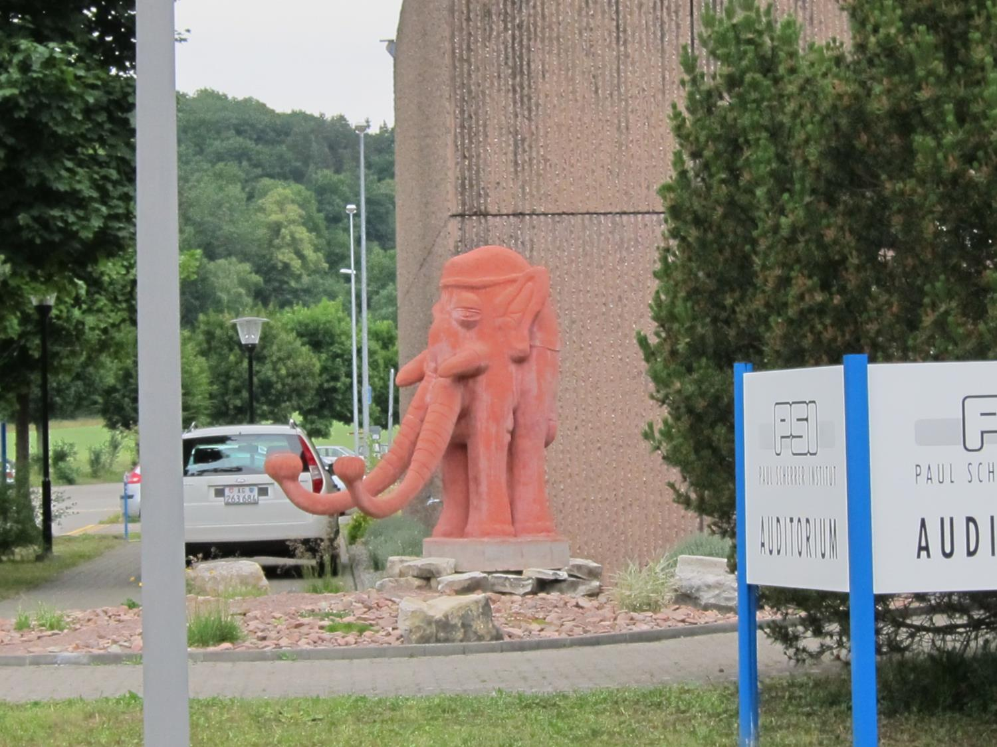
終
実験に協力いただいた九州大学、中居勇樹氏に感謝します

Slide 20
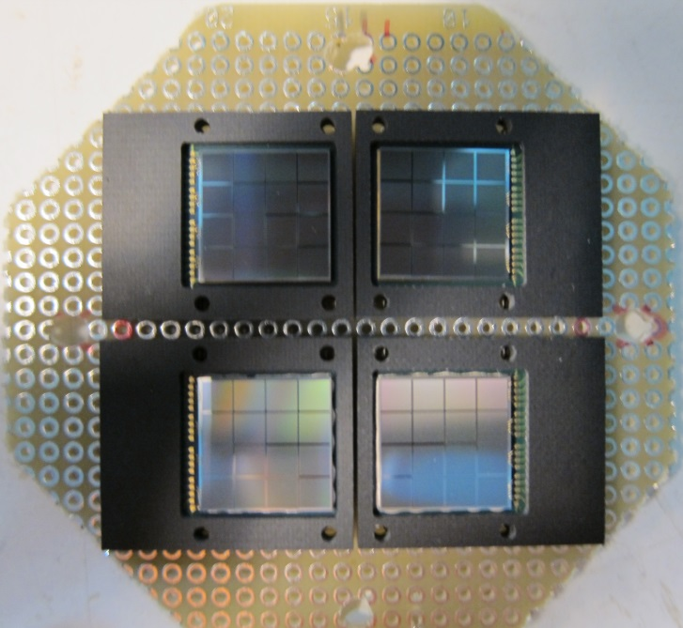
MPPC for Liquid Xenon
対策:
保護膜を除去
不感層を薄く
反射防止膜
LXe の屈折率に合わせる
浜松ホトニクスと協力し、新型MPPCを開発中
要求
・ VUV（λ = 175 ± 5 nm）に対する感度
  現在市販されている製品は液体キセノンのシンチレーション光に対してほとんど感度が無い。
  前回の物理学会で 3×3 mm²サイズの新型MPPCについてPDE11%と報告
・ 単一の素子として、12×12 mm² の大きさ
  市販品は 3×3 mm² が最大。
  チャンネル数の抑制。
  12×12mm²で約4000ch。
12mm角・紫外線高感度型MPPC
12mm
12mm

Slide 21
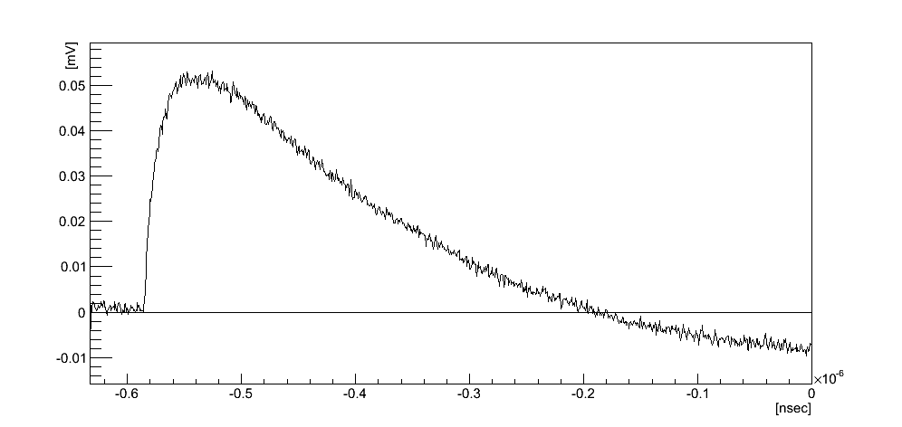
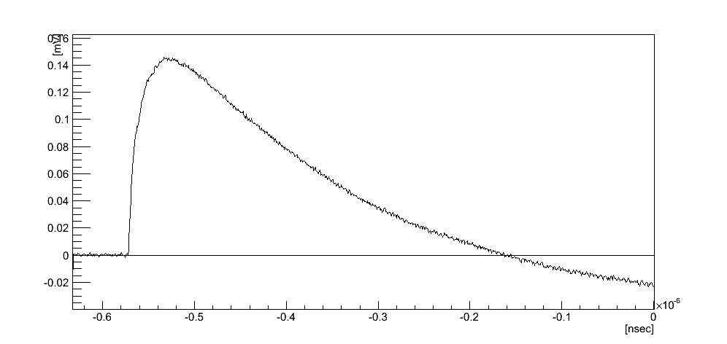
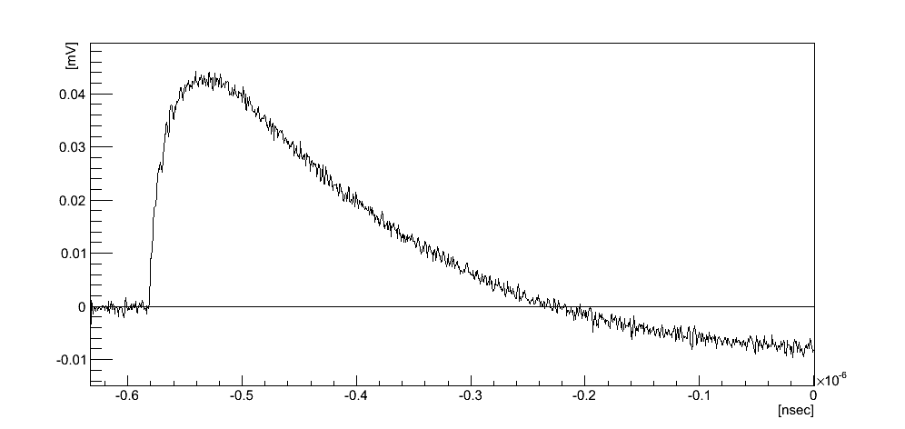
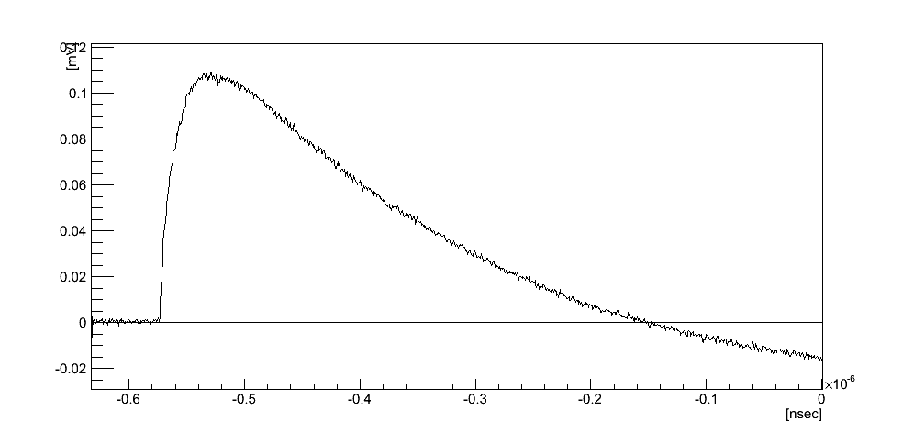
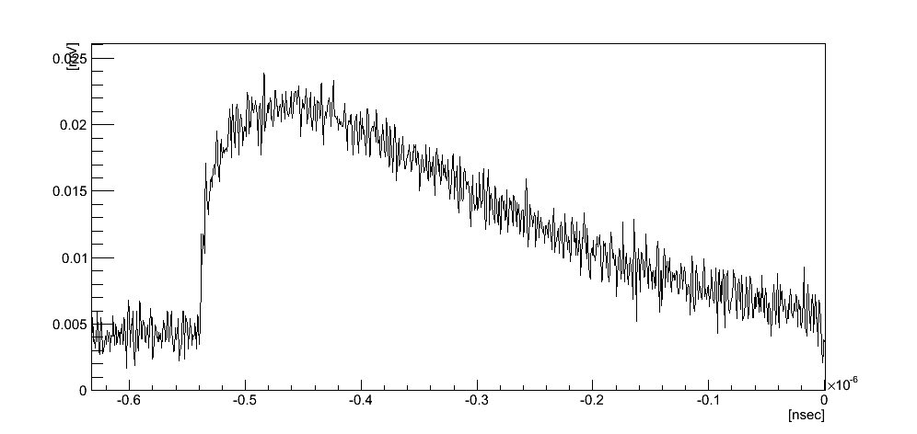
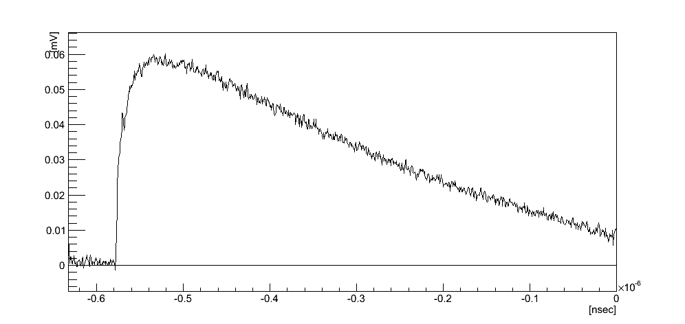
Raw-Waveform
25μ
Low Rq
50μ
Low Rq
25μ
Mid Rq
50μ
Mid Rq
25μ
High Rq
50μ
High Rq

Slide 22
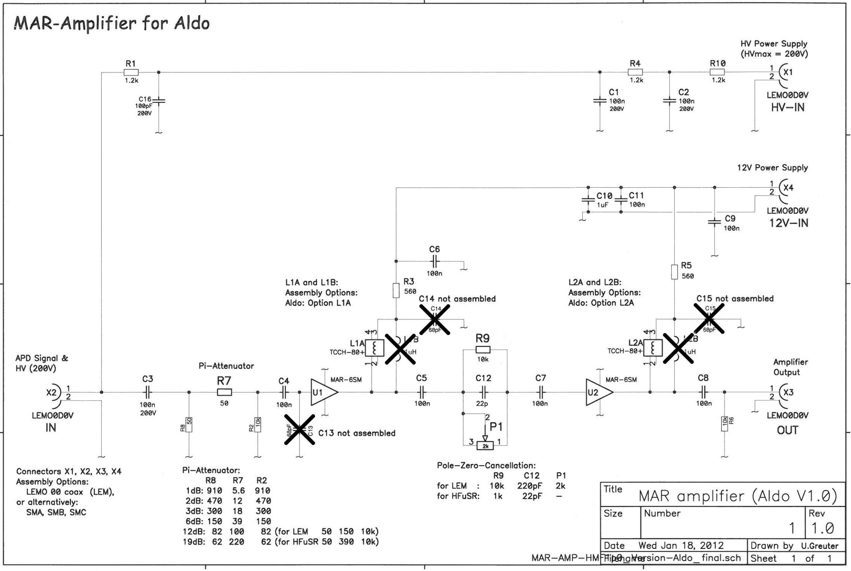
pre amplifier

Slide 23
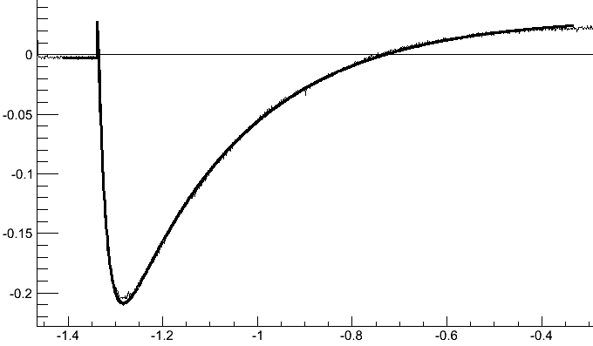
Result : Waveform and Quench-R
Fitting waveforms with a double-exponential function works well.
・The tail time constant do not depend on Rq so much
・25µm pitch MPPC is not so different from 50µm.
1 Rising & 1 Trailing component, τ_{r} ,τ_{t}
MPPC Type |  | Quench R [kΩ] | Trail time constant τ_{t} [ns] |  |  | Rise time constant τ_{r} [ns]
50 | Over voltage [V] |  | 1.0 | 1.2 | 1.5 | 1.0 | 1.2 | 1.5
 | R1 Low | 349 | 246 | 255 | 276 | 19.6 | 21 | 24.3
 | R2 Mid | 606 | 277 | 288 | 314 | 19 | 19.4 | 20.7
 | R3 High | 8867 | - | 783 | - | - | 16.5 | -
25 | Over voltage [V] |  | 2.0 | 2.5 | 3.0 | 2.0 | 2.5 | 3.0
 | R1 Low | 719 | - | 214 | - | - | 20.7 | -
 | R2 Mid | 1170 | - | 218 | - | - | 20.1 | -
 | R3 High | 21433 | - | 538 | - | - | 23.5 | -

Slide 24
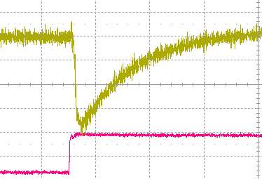
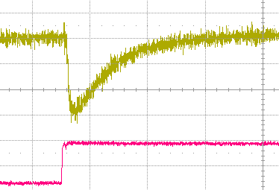
How to shorten waveform
Smaller Rs
→ Effective, but only in limited situation.
↓Data taken with large-area MPPC at room temperature↓
τ_{t}= 192 ns
τ_{t}= 138 ns
Rs = 50Ω
short cable
Rs = 33Ω
short cable
Rs = 33Ω
long cable
Tail is reduced with small Rs, but the waveform is distorted with a long read-out cable because of the impedance mismatch.
Smaller Rp
→ Not effective

Slide 25
Cause of long waveform
AMP side
Waveform can not be shortened only by reducing the quench resistance and cell capacitance.
V_{b}
bias voltage
MPPC side
R_{p}
protect
resistance
amplifier
quench
resistance
R_{s}
R_{q}
…
shunt
resistance
C_{s}
C_{d}
stray
capacitance
Rs,Rp×Cs term is dominant against Rq×Cd term under small Rq condition?
diode
(sensor)

Slide 26
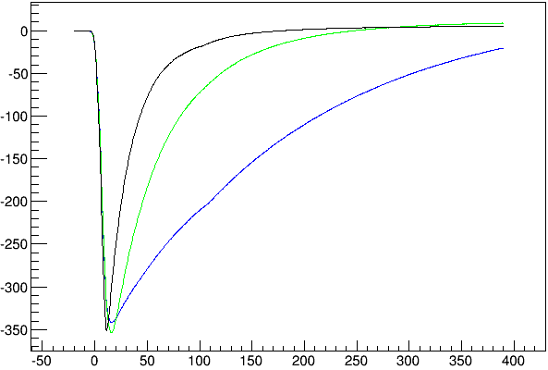
常温予備試験で
測定された波形
(LEDイベントの平均)
4ヶ直列
2ヶ2ヶ
4ヶ並列
ns

Slide 27
シングル波形の立ちあがり
印加電圧で上がっている？
フィッティングの違いが見えてしまっているよう。

Slide 28
1 p.e. ピークの広がり

Slide 29
Detailed PDE calculation of G-type MPPC
In 2013Feb-1 test 1301-50UM-R2
Voltage | 1.4 | 1.7
 | Errors
Gain | 3.1% | 1.6%
Alpha peak | 0.26% | 0.21%
Correction | 3.2% | 1.7%
Model syst. | 14% | 22%
total | 15.3% | 22.2%
voltage | 1.4 | 1.7
PDE +/- | 15.5 2.5 | 16.9 3.7

